Slide 1
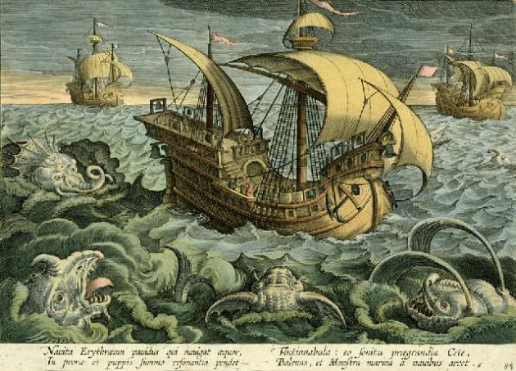
I GRECI E LA FANTASCIENZA
creato da Sara Cancelli, Fabrizio Luciano, Martina Marinaccio, Damiana Mazzocchetti e Andrea Rotolo

Slide 2
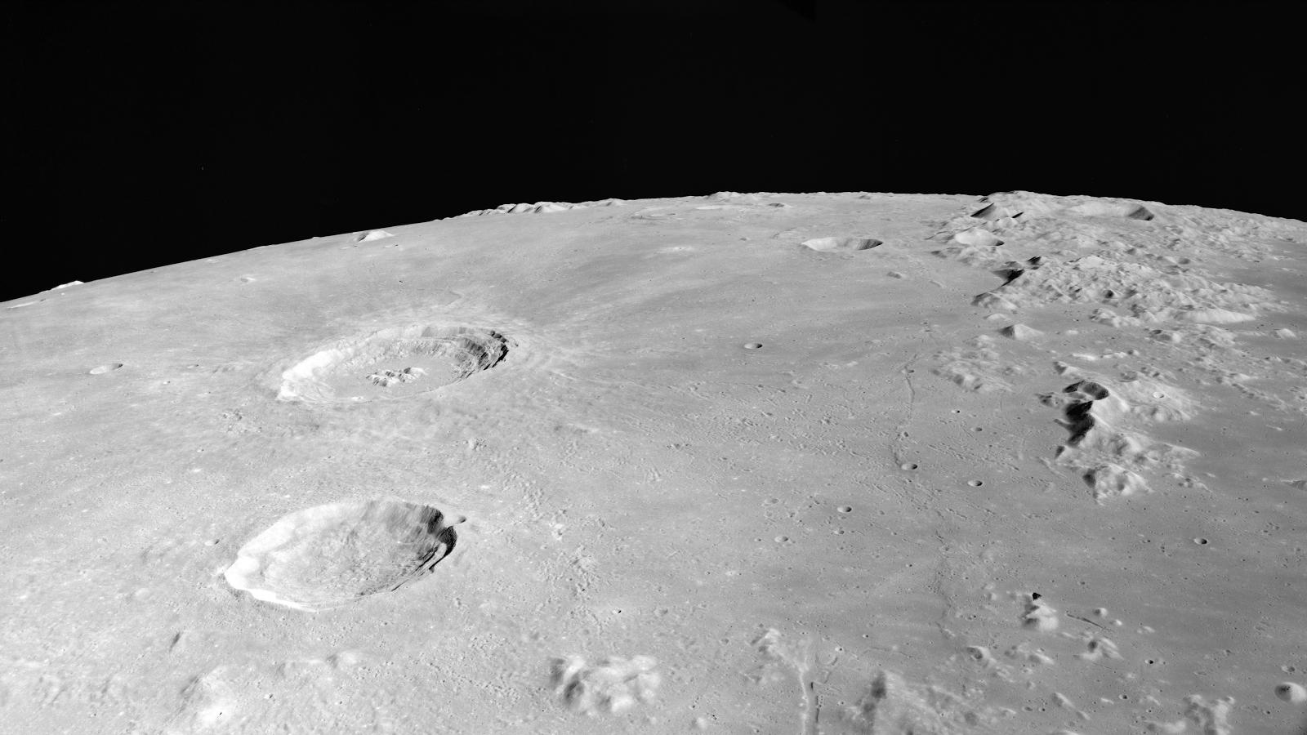
Introduzione
La narrativa fantastica, sia sotto forma di vero e proprio fantasy che di space opera, è stata presente nella storia dell’umanità fin dall’epoca degli antichi Greci.
Il primo e forse più rilevante esempio che salta alla mente è di sicuro quello dell’Odissea di Omero, che rappresenta la volontà dell’uomo di spaziare oltre i confini del mondo conosciuto per immergersi nell’ignoto: il mare in cui Odisseo si perde è sì il Mediterraneo, ma può essere considerato il cosiddetto Ipermare…

Slide 3
L’Ipermare rappresentava per i Greci quello che per noi oggi rappresenta lo spazio interstellare: un territorio inesplorato, immerso nel mistero, e lontano da quello umano.
Questo tipo di desiderio viene definito in latino curiositas, caratteristica che fu tanto connotativa della cultura ellenistica, che la storiografia greca nacque come descrizione etnografica di usi, costumi e caratteristiche culturali di popoli estranei e lontani ai greci. Basti pensare agli excursus che Erodoto compie sui vari popoli conosciuti all’epoca, o all’utopia di Atlantide, continente abitato da una civilizzazione perfetta, che venne affondato dopo la sconfitta inflitta da Atene.

Slide 4
Un periodo particolarmente florido per la letteratura fantastica fu quello ellenistico, durante il quale Alessandro Magno compì i suoi viaggi e le sue conquiste: i diari di bordo dei marinai e dei generali diventarono fonte di innumerevoli racconti riguardanti isole lontane e mari infiniti.
Così ci accingiamo ad esporre gli esempi più rilevanti di racconti fantastici dell’antica Grecia.

Slide 5
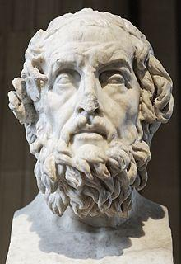
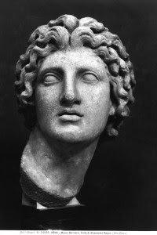
Omero
Alessandro Magno

Slide 6
Il diario di viaggio di Piteas di Marsiglia
IV secolo a.C. , Strabone
Il geografo Greco Strabone ci riassume il diario di bordo di Piteas, narrando le tappe reali che, con l’avanzare della narrazione, assumono connotazioni fantastiche che suscitano nell’animo del lettore il concetto greco della curiositas, pilastro principale della civiltà antica che disciplina il rapporto tra desiderio e conoscenza.

Slide 8
- Le tappe del viaggio di Piteas tra realtà e finzione
Le prime tappe, che narrano principalmente di eventi reali e verosimili sono:
la Spagna
la Gallia
la Britannia
le Isole Shetland
le Isole Foroyar
la Norvegia
gli stretti Danesi di Skagerrak e Kattegat
le coste polacche
le foci della Vistola

Slide 9
L’elemento fantastico viene inserito da Strabone solo verso la fine del racconto, quando il geografo greco narra la scoperta, di una dimensione paradossale (riconducibile all’area geografica del Polo Nord), di un’inquietante massa di materiale gelatinoso in cui incappò la nave del viaggiatore e impossibilitata nel continuare la spedizione. Particolare è la descrizione di questa situazione raccapricciante che suscita nel lettore un senso di angoscia e paura, degna e paragonabile alle atmosfere del regista americano John Carpenter.

Slide 10
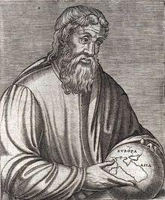
Strabone

Slide 11
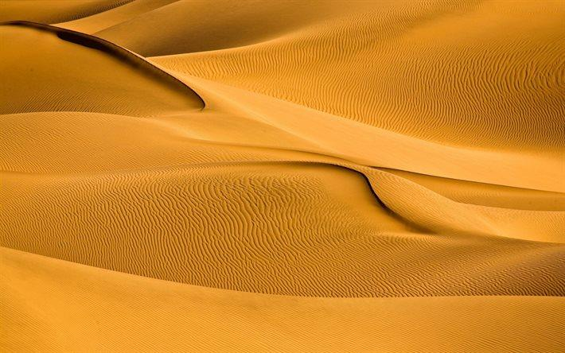
IL RACCONTO DI IAMBULO
III a.C. , autore anonimo
Il racconto di Iambulo, commerciante in viaggio verso l’Arabia, ci è pervenuto attraverso un riassunto di un manoscritto dall’autore anonimo dello storico Diodoro Siculo, che risale al I secolo a.C.
La maggior parte delle caratteristiche sono tipiche del romanzo d’avventura e fantasy; i fatti si svolgono principalmente nelle isole del sole, corrispondenti a quelle che oggi sono conosciute come le isole Maldive o Seychelles.

Slide 12
L’avventura inizia, come prima accennato, con un viaggio d’affari intrapreso verso l’Arabia da Iambulo ed un suo compagno; la situazione viene ribaltata da un rapimento messo in atto dai predoni del deserto e gli Etiopi, che abbandonano i due compagni di viaggio sulle coste dell’oceano Indiano. Lì sono costretti a vagare senza meta per giorni, fino a quando raggiungono le isole del sole, abitate dagli alieni Eliopoliti…

Slide 13
Queste creature sono descritte dall’autore come altissime e bellissime, con ossa flessibili e retrattili, che grazie alla loro lingua biforcuta, sono in grado di parlare più lingue contemporaneamente; inoltre hanno una vita assai lunga (fino a 150 anni), tanto che, quasi annoiati dall’esistenza, sono costretti a ricorrere all’eutanasia.
Anche l’isola viene descritta come una sorta di paradiso terrestre: sempre in fiore e costantemente in produzione di frutti deliziosi, e abitata da una fauna singolare, tra cui una tartaruga gigante col sangue dai poteri taumaturgici.
Così l’ignoto diventa non più spaventoso, ma strabiliante ed affascinante.

Slide 14
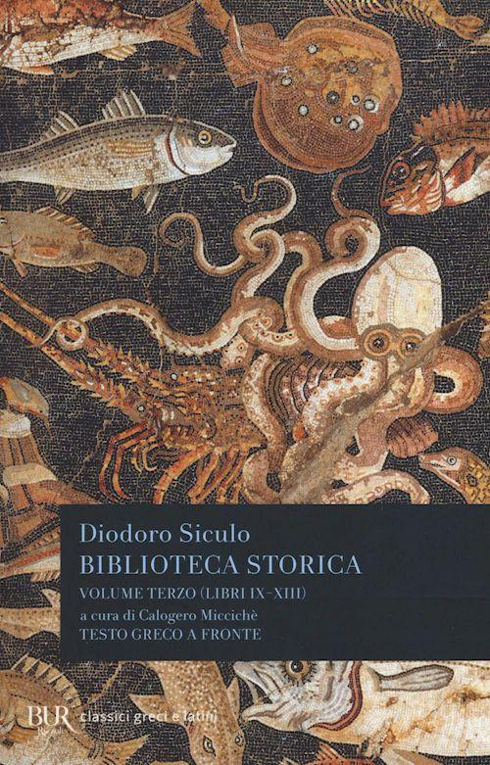

Slide 15
Le meraviglie al di là di Thule
I secolo d.C., Antonio Diogene
Il romanzo è uno degli esempi più significativi della letteratura fantascientifica nell’antica Grecia; scritto da Antonio Diogene, ci è pervenuto sotto forma di riassunto per mezzo del patriarca Fozio ( IX secolo d.C.). Oltre ad essere un romanzo di carattere fantastico, ha in se aspetti del romanzo di avventura, d’amore e fantasy. Il Protagonista Dinia, giunto co il figlio nella mitica isola di Thule, affida la narrazione a Dercillide…

Slide 16
la ragazza di origine Tiria, insieme al fratello ha affrontato fantastiche avventure per il mondo. In uno dei vari racconti di Dercillide, la fanciulla, per mezzo della tecnica narrativa della scatola cinese, ci descrive come attraverso numerose peregrinazioni sia riuscita a venire in contatto con popolazioni quali Celti e Aquitani.

Slide 17
Durante l’incontro con questa ultima popolazione, avvennero delle vicende particolari: il compagno di Dercillide, Astreo, aveva una peculiarità: i suoi occhi, a seconda dell’andamento delle fasi lunari, si ingrandivano o rimpicciolivano. Proprio grazie a questa sua dote riuscì a sedare una lotta per il potere tra i due re del territorio: questi infatti decisero di avvicendarsi a seconda delle fasi della luna, usando come orologio astrale proprio gli occhi di Astreo.
Insomma, anche nella letteratura del I secolo d.C. erano presenti figure di esseri umani mutanti.

Slide 19
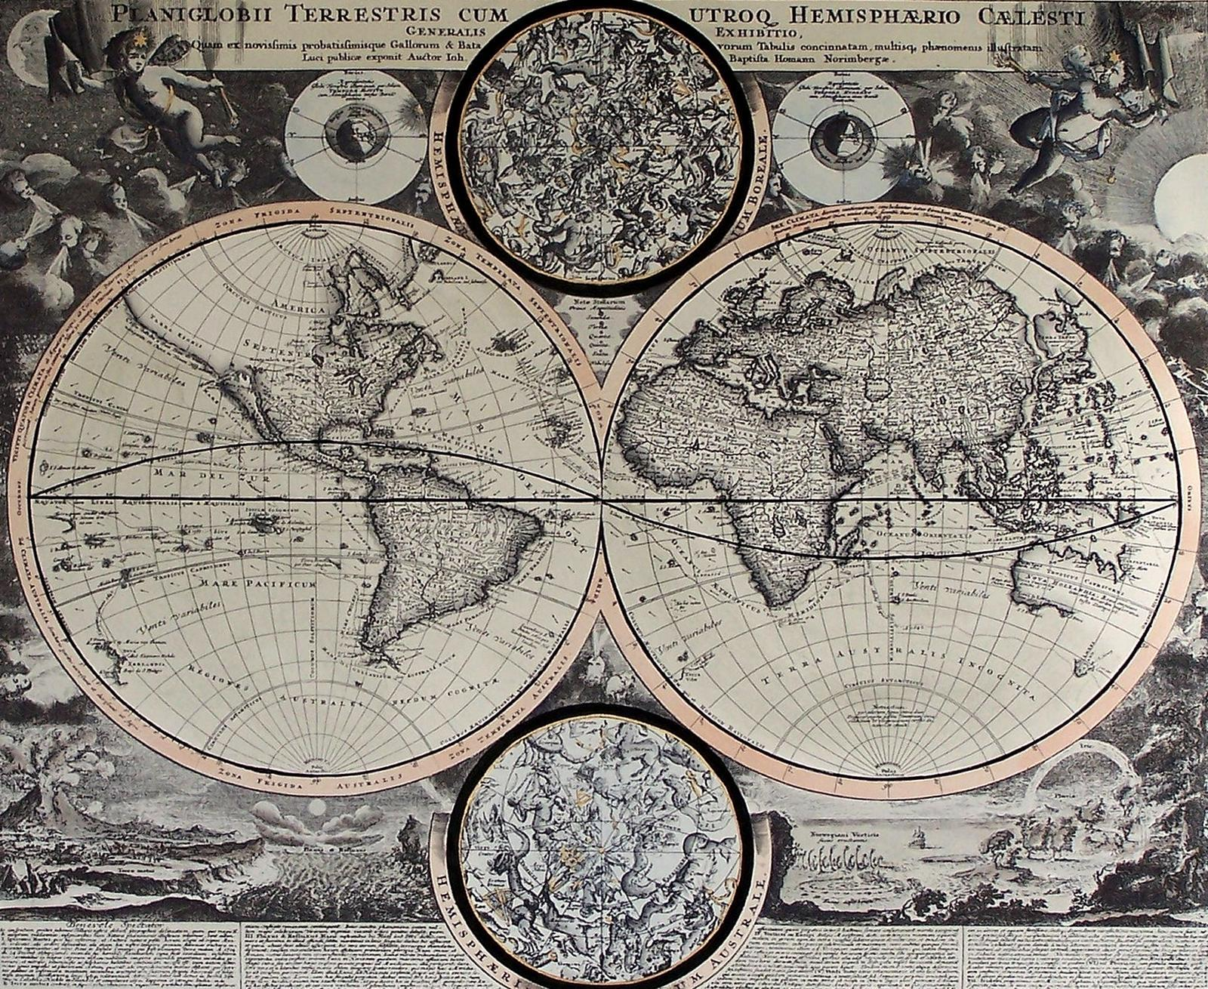
Il viaggio immaginario di Luciano: La Storia Vera
II secolo d.C.
La Storia Vera di Luciano può considerarsi a tutti gli effetti il primo antenato della letteratura fantascientifica; nonostante sia stato scritto come parodia di tutta la pseudo-storiografia (da qui il titolo ironico “la storia vera”) , si abbandona funambolescamente nella narrazione di eventi fantastici e surreali, riprendendo tutte le caratteristiche fantastiche delle opere di Omero ed Erodoto.

Slide 20
Il racconto inizia con il protagonista che, accompagnato da alcuni amici, supera le colonne d’Ercole tuffandosi piacevolmente nell’ignoto. Ma improvvisamente una tromba marina dalle proprietà magiche trasforma la nave in una navicella spaziale, lanciando la ciurma verso la luna, dove i protagonisti assistono allo scontro tra gli alieni Elioti ( abitanti del sole ) e gli alieni Seleniti ( abitanti della luna ). Una volta tornati sulla terra vengono inghiottiti da una balena, al cui interno si trova un mondo pieno di sorprese, espediente letterario adottato anche da Collodi nella sua opera “Pinocchio”…

Slide 21
Usciti dalla balena, si impantanano in un mare di latte e raggiungono due isole: quella dei beati, sulla quale si trovano i grandi filosofi impegnati in diatribe letterarie, e quella dei sogni, sulla quale si imbattono in alieni antropofagi,
uomini-nave, e le onoloscee, vampire ammalianti che mangiano le carni dei visitatori.

Slide 22
Fin dal prologo Luciano chiarisce i contenuti dello scritto dichiarando che in esso una cosa sola era vera: che nulla di quanto raccontato era vero. Nonostante questa premessa la “Storia vera” è strutturata secondo i criteri storiografici esposti in seguito dallo stesso Luciano nel trattato “Come si scrive la storia”, perciò la fantastica avventura è narrata nello stile di un resoconto di viaggio realmente compiuto.

Slide 23
Luciano di Samosata

Slide 24
Conclusione
Insomma, la narrativa fantastica ha sempre fatto parte di ogni cultura a noi conosciuta; i greci ne sono l’esempio lampante, narrando numerose avventure, poemi epici e fantasy, spaziando da una concezione dell’ignoto affascinante e allo stesso tempo inquietante e tetra, testimonianza del fatto che la curiosità poteva essere considerata contemporaneamente una virtù e un difetto. Da allora, sono innumerevoli gli autori che hanno preso spunto dalla grande civiltà ellenistica e dalla sua fantasia per scrivere racconti e romanzi che ancora oggi continuano a suggestionare i lettori ed offrono una via di fuga dalla monotonia della realtà quotidiana.

